Slide 1
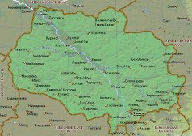
Красная книга Томской области
Викторина для
учащихся 3 класса

Slide 2
1.Какова площадь Томской области?
314,4 тыс. кв. км
314,44 тыс. кв. км
314,4 тыс.кв.м

Slide 3
Ответ:
314,4 тыс. кв. км

Slide 4
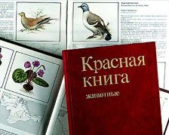
2.Как назывался прототип Красной книги Томской области?
«Самые редкие виды растений и животных Томской области»
«Редкие и исчезающие виды растений и животных Томской области»
«Исчезающие растения и животные Томской области»

Slide 5
Ответ:
«Редкие и исчезающие виды растений и животных Томской области»

Slide 6
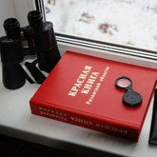
3. В каком году была издана первая Красная книга Томской области?
В 2003 году
В 2005 году
В 2002 году

Slide 7
Ответ:
В 2002 году

Slide 8
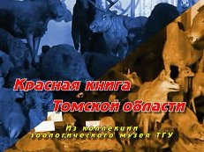
4. Через сколько лет после выхода первой Красной книги вышла вторая?
Через 15 лет
Через 10 лет
Через 7 лет

Slide 9
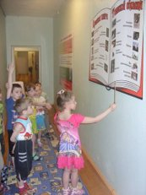
Ответ:
Через 10 лет

Slide 10
5.Сколько видов животных, растений и грибов включено во вторую Красную книгу Томской области?
198 видов
189 видов
891 вид

Slide 11
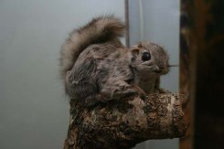
Ответ:
198 видов

Slide 12
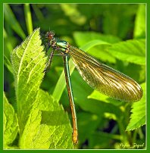
6.Как называется этот вид стрекозы, внесённый в Красную книгу Томской области?

Slide 13
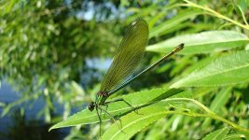
Ответ:
Красотка блестящая

Slide 14
7. Назовите этого представителя отряда равнокрылых.

Slide 15
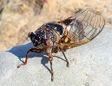
Ответ:
Цикада горная.

Slide 16
8. Какой жук обитает на ООПТ «Береговой склон р.Томи между пос. Аникино, с. Синий Утёс и автодорогой Томск-Коларово»?
Какая особенность делает его похожим на жука-носорога?

Slide 17
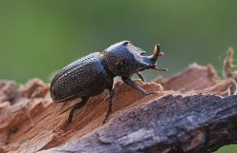
Ответ:
Рогачик однорогий

Slide 18
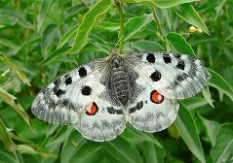
9. Назовите этот вид насекомого из семейства Парусники.

Slide 19
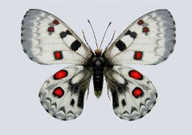
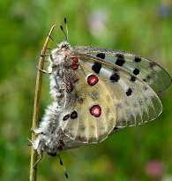
Ответ:
Аполлон

Slide 20
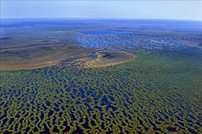
10. Какое уникальное и всемирно известное природное образование есть в Томской области?

Slide 21
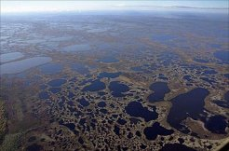
Ответ:
Гигантское Васюганское болотное плато

Slide 22
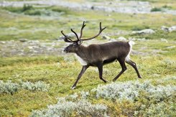
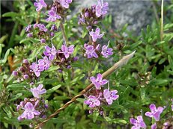
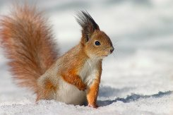
Молодцы !

